Slide 1



ICIL
吴毅昕
irmv.sjtu.edu.cn

Slide 2
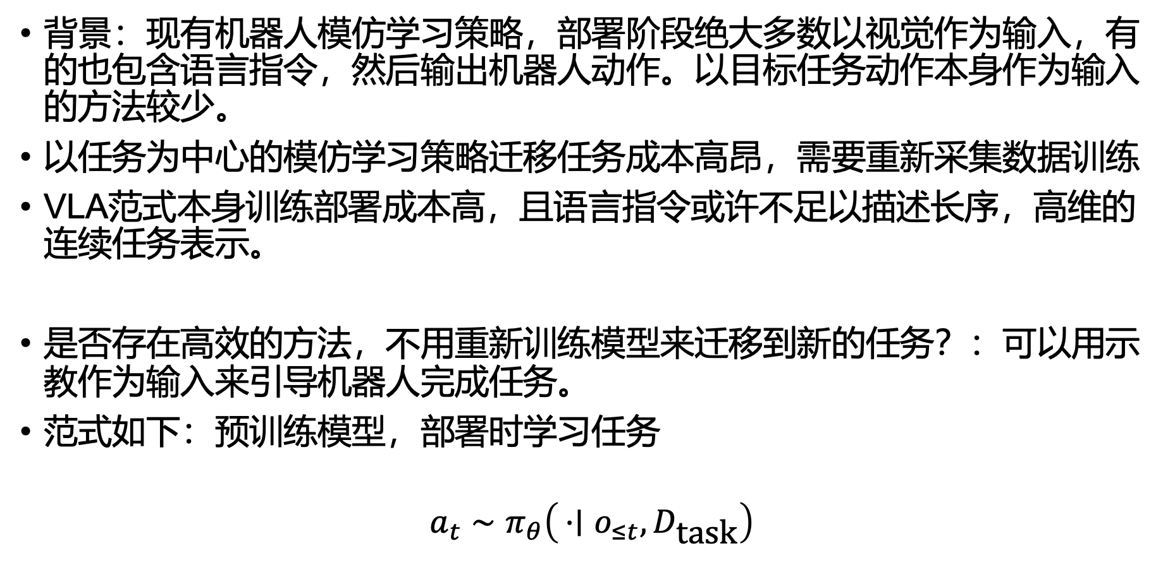
In Context Imitation Learning
背景：现有机器人模仿学习策略，部署阶段绝大多数以视觉作为输入，有的也包含语言指令，然后输出机器人动作。以目标任务动作本身作为输入的方法较少。
以任务为中心的模仿学习策略迁移任务成本高昂，需要重新采集数据训练
VLA范式本身训练部署成本高，且语言指令或许不足以描述长序，高维的连续任务表示。
是否存在高效的方法，不用重新训练模型来迁移到新的任务？：可以用示教作为输入来引导机器人完成任务。
范式如下：预训练模型，部署时学习任务
$$a_{t}∼π_{θ}\left( ⋅∣o_{≤t},D_{\text{task}}\right)$$

Slide 3
In Context Imitation Learning
我的问题定义是：visuomotor模型，输入为指定任务的一条（可能或几条）示教，运行时学习示教，完成任务。
我想要研究这样的问题出于一下考量：
  VA imitation模型，问题描述大多数是，对于每一个任务，单独收集任务数据，然后针对这个任务训练。这样太低效了。数据收集再训练再部署，并且泛化性存疑
  当然，现在还有vla wam模型，可以做很多任务，但是有一个问题：vla大多数情况下任务描述是来自语言的，不能很好的管控任务行为。
  是否存在高效的方法，不用重新训练模型来迁移到新的任务？：可以用示教作为输入来引导机器人完成任务。
  并且基于示教输入的范式本质上不和任何模型架构有关，vla也可以用这样的范式（添加示教输入学习）

Slide 4
In Context Imitation Learning
本质上也是一种one shot imitation 调研：
Data Augmentation
Formal ICIL
Strong Priori Based
Visual Servo
ICIL as Concept
Time

Slide 5
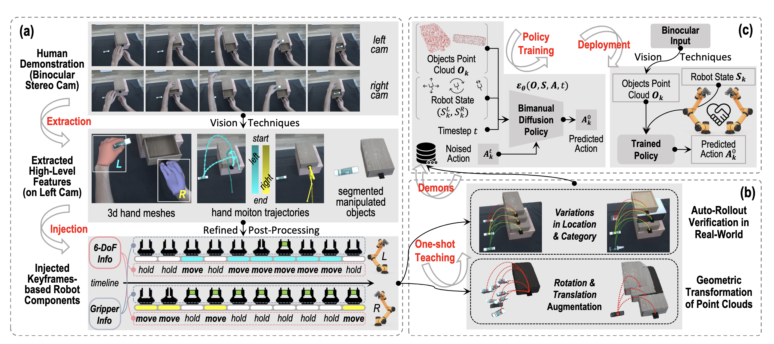
In Context Imitation Learning
Data Augmentation:
  You Only Teach Once: Learn One-Shot Bimanual Robotic Manipulation from Video Demonstrations(RSS 2025)
  一次第三人称双目人类双手演示 → 抽取关键位姿 → 增殖数据 → 训练双臂扩散策略
这类范式根本没有解决成本高昂问题

Slide 6
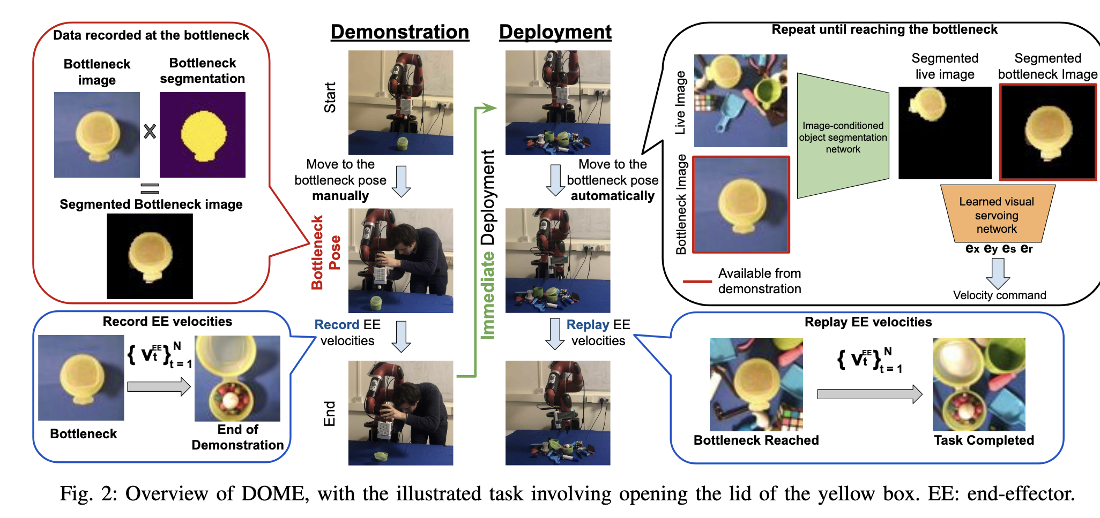
In Context Imitation Learning
Visual Servo
  Demonstrate once, imitate immediately (DOME): Learning visual servoing for one-shot imitation learning(IROS2022)
  bottle neck pose+回放轨迹
这类范式对几何先验要求太高了，数据处理本身成本也高

Slide 7
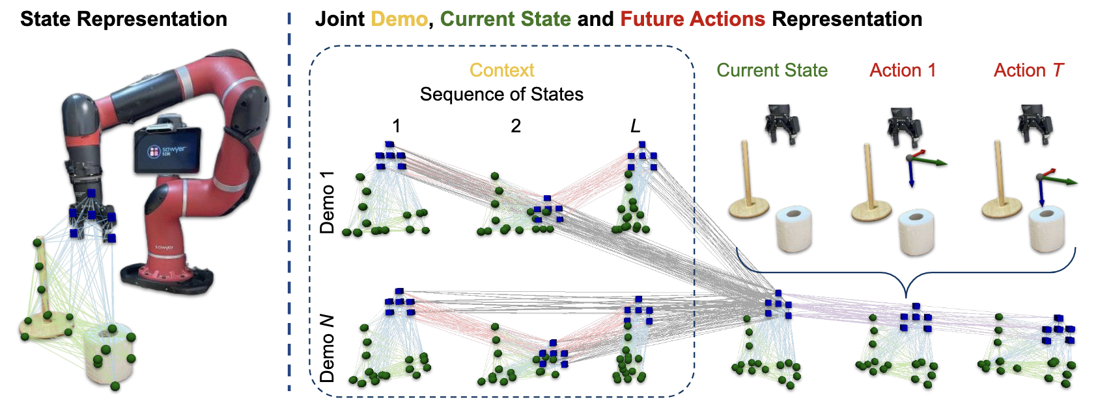
In Context Imitation Learning
Strong Priori Based
  Instant Policy: In-Context Imitation Learning via Graph Diffusion(2025)
  把 In-Context Imitation Learning 建模成图上的扩散生成，假设object centric，依赖点云以及几何先验
这类范式依然依赖先验以及外部模块性能

Slide 8
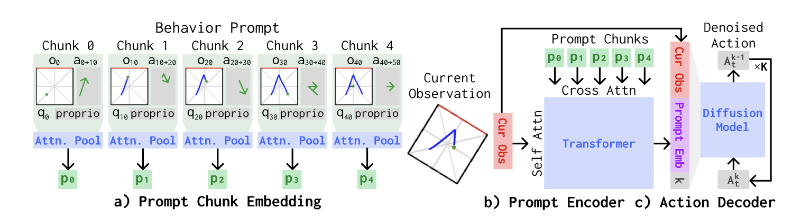
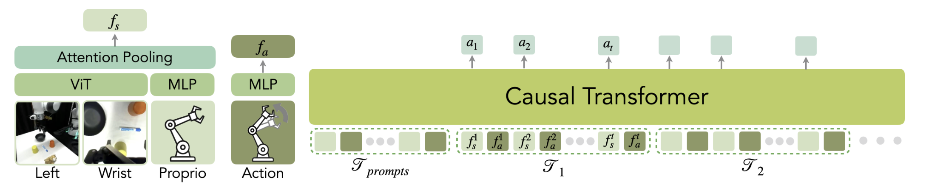
ICIL
Formal ICIL：
  BPP: Behavior Prompting Policy: Demonstrations as Prompts for Manipulation(2026)
  Chunk+match
  ICRT: In-Context Imitation Learning via Next-Token Prediction(2025)
  几乎完全照搬LLM

Slide 9
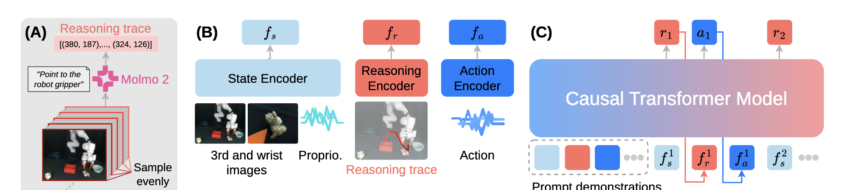
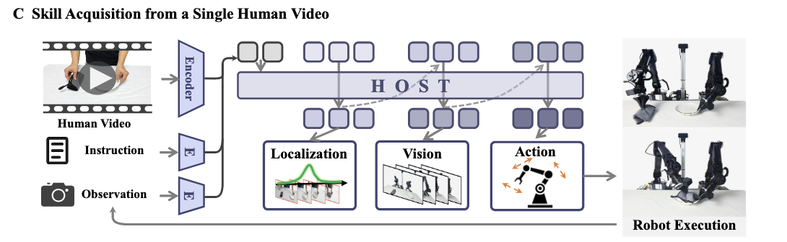
ICIL
Formal ICIL：
  ICLR: In-Context Imitation Learning with Visual Reasoning (IROS 2026)
  在 ICRT 架构之上，把视觉推理轨迹（visual reasoning trace）嵌入 prompt 和推理过程，借鉴 LLM 的 chain-of-thought：先"推理"再预测动作。
  HOST: Robots Acquire Manipulation Skills in Seconds from a Single Human Video (2026.8)
  三步走：定位，wm 预测，动作输出

Slide 10
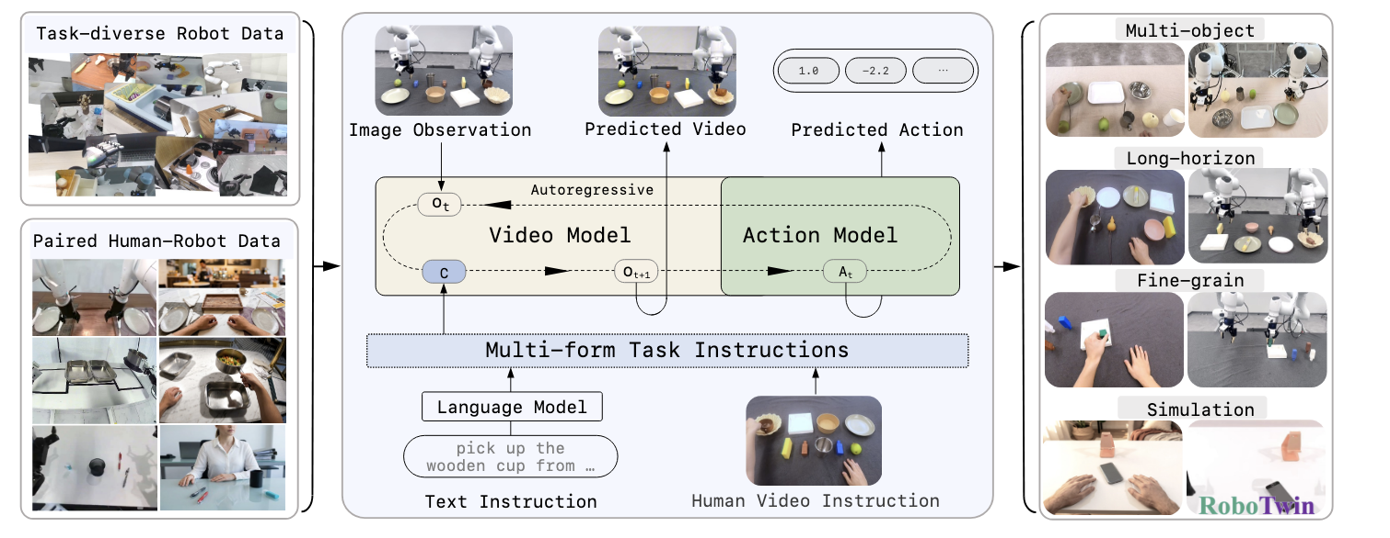
ICIL
ICIL as Concept：
  Zero-WAM: In-Context World-Action Modeling from Human Videos for Open-Ended Task Generalization(2026)
  WAM+ ICIL 模块（IFP）：近处未来（i+1）由视觉连续性决定 → 对任务身份零信息量 → 无压力；远处未来由任务意图决定 。逼迫模型从demo学习任务意图

Slide 11
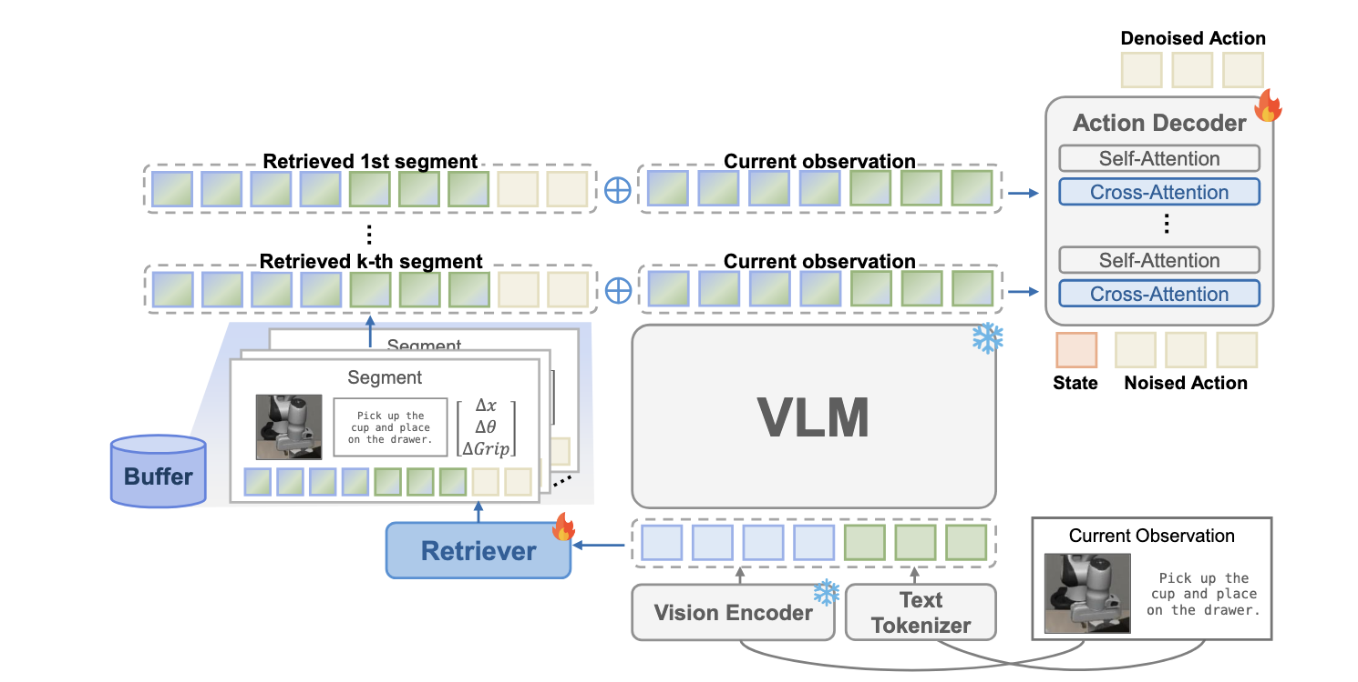
ICIL
ICIL as Concept：
  RA-VLA: Retrieval-Augmented VLA for Test-Time Adaptation (ICML 2026)
  用vlm来编码任务片段，retriever模块 本质上是训练了一个bpp的匹配模块

Slide 12
ICIL
原始思考：
要有一个网络或者模块知道：在干什么。理解prompt的总体任务意图。
  假想实验了一下，如果一个任务是把A放到B上面。示教是A在左边B在右边，rollout是A在右边B在左边，直接根据片段来推理我觉得很可能就会抓错，抓B放到A上面。因为如果根据视觉表征，那么很可能模型看起来就是目前要抓左边的物体放到右边的物体上。（因为如果机械臂一开始往右边物体去，就像后面的片段了，而非一开始的片段）IL很大程度上是死记硬背的，靠惯性的。缺少这样的模块ICIL容易退化为IL
要有一个模块对齐细节：看到对应任务片段，能够注意到具体的操作细节，比如怎么抓，动作原义用哪个，或者动作风格。
  是局部性质的。因为上面的模块更多是限制了大局观，大概要操作什么物体的信息，因为有的操作可能比较精细，或者任务时间很长，只有全局模块容易导致瓶颈。
视觉相似度不能作为唯一条件。
  还是那个A放到B物体的相似问题。错误把B放到A上的视觉相似度肯定是高于A放到B上，因为错误放只是物体内部调换顺序，而A放到B就是一摞物体本来在右边，现在任务完成是在左边了。一些工作用循环匹配的方式自监督，我觉得很可能会迫使模型纠结视觉细节，陷入视觉匹配而非语义匹配的陷阱。
动作相关的模块需要精心设计。
  我们是以动作为条件，为prompt，动作是非常重要的模态

Slide 13
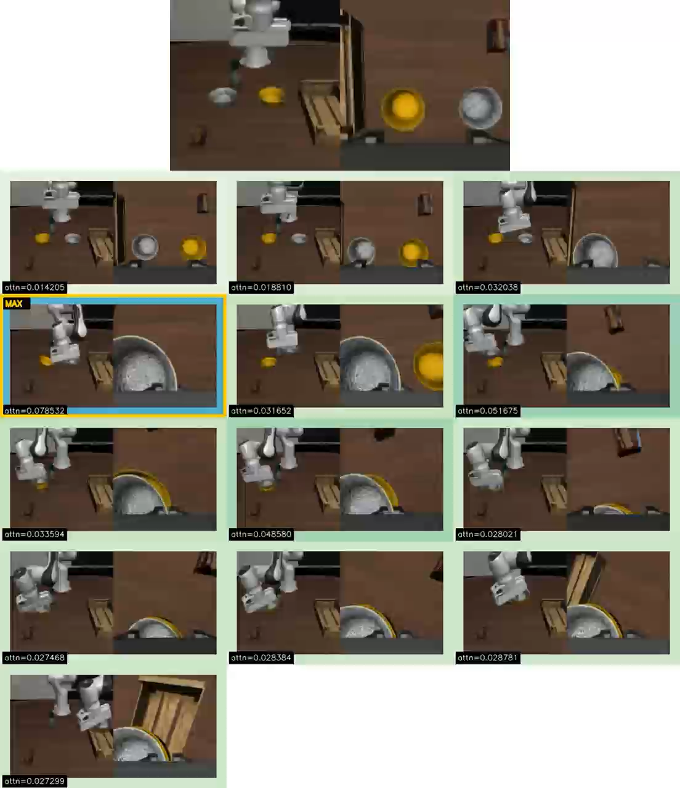
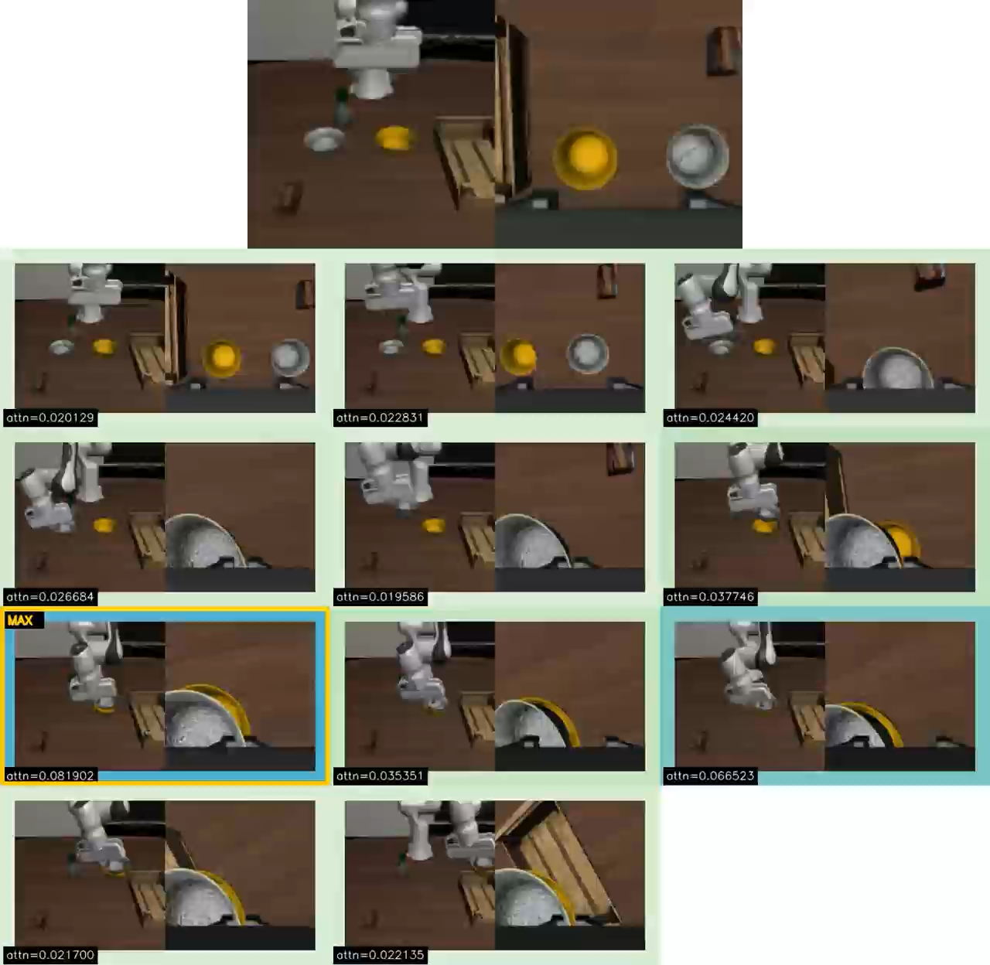
BPP 复现实验
互换颜色，无视区别，成功完成
一样的配置甚至不行

Slide 14
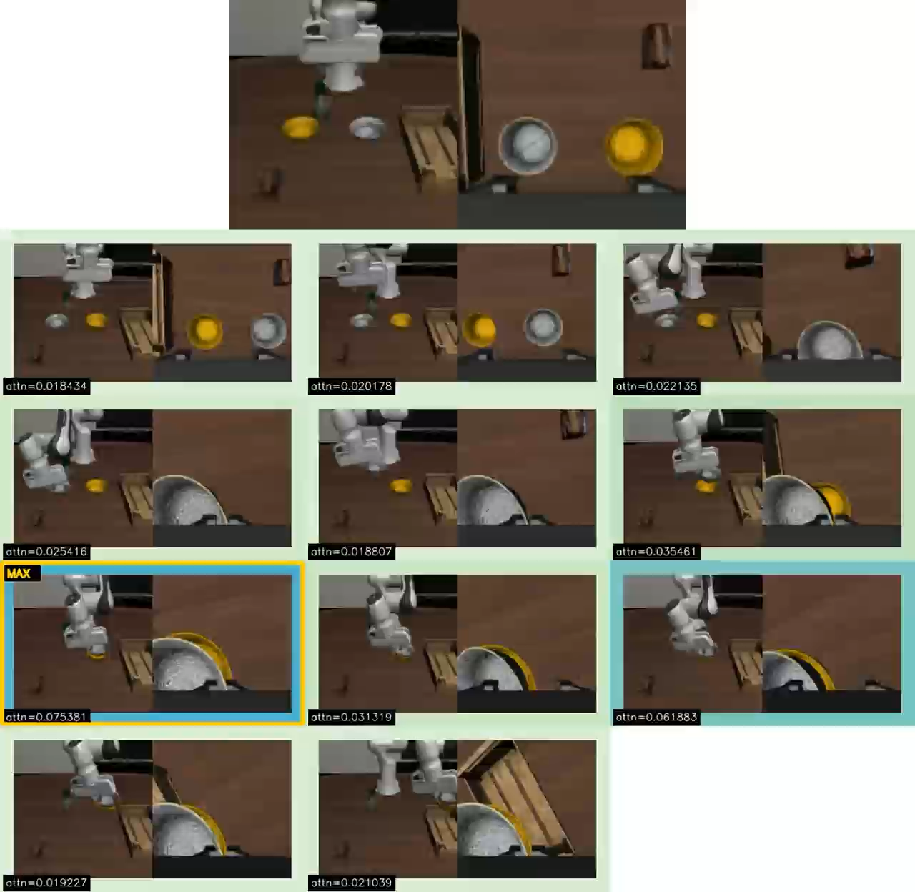
BPP 复现实验

Slide 15
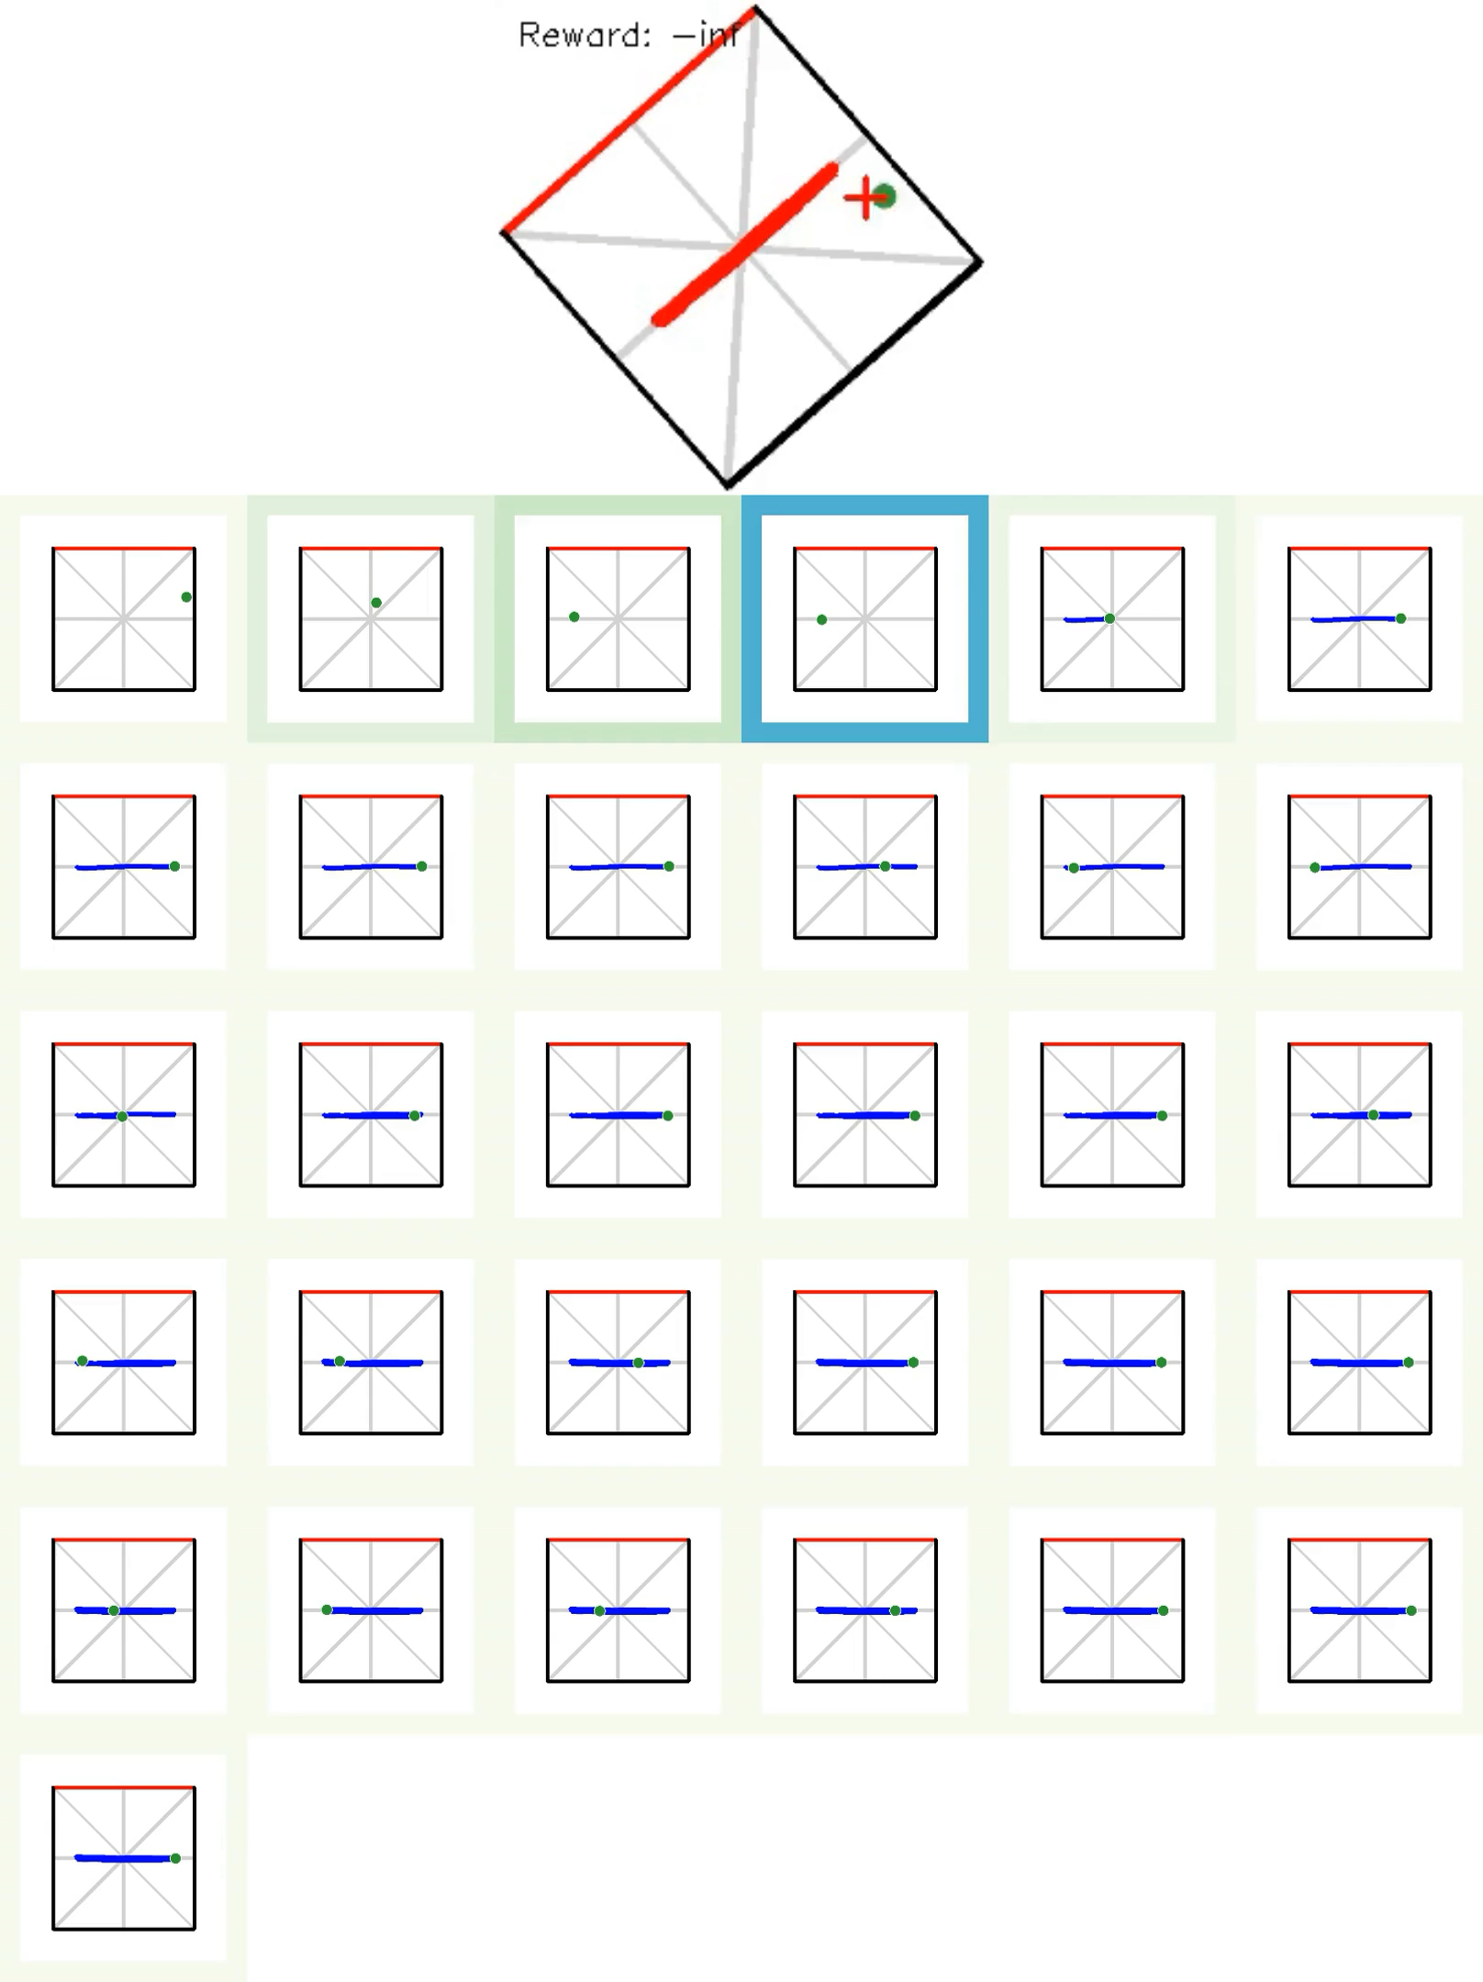
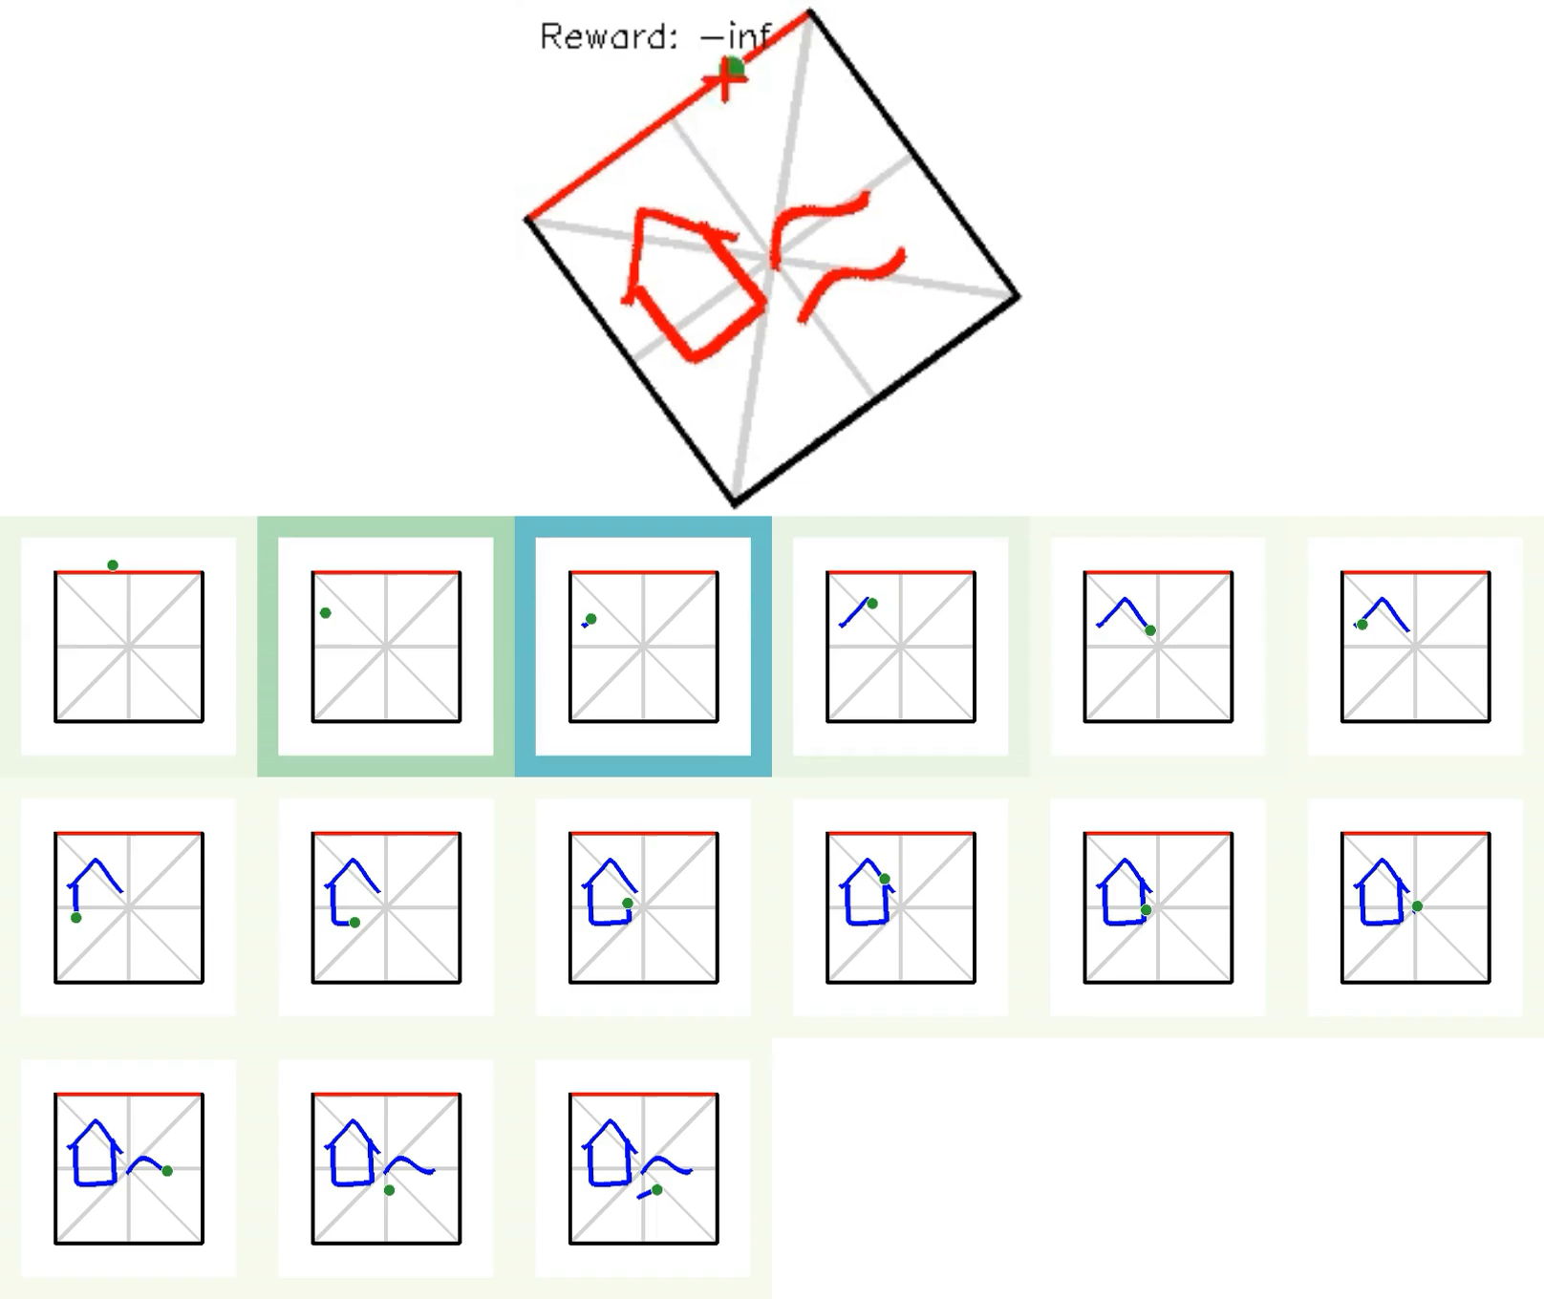
BPP 复现实验

Slide 16
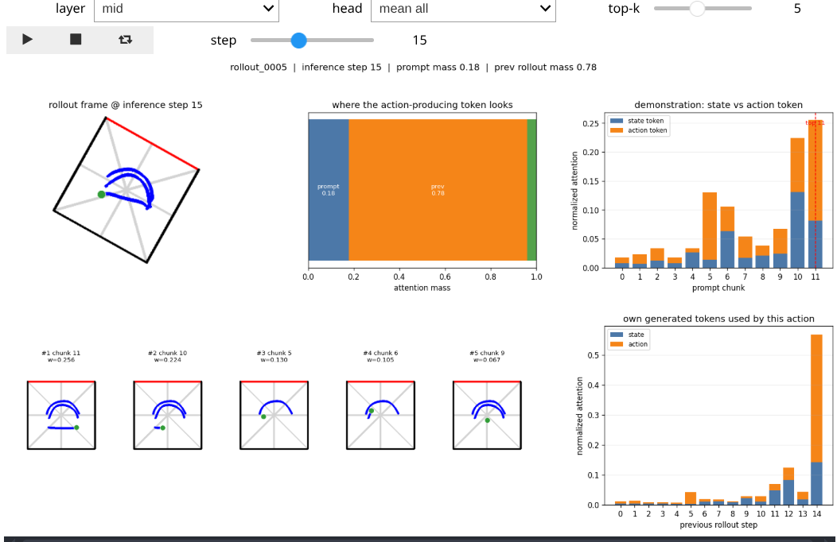
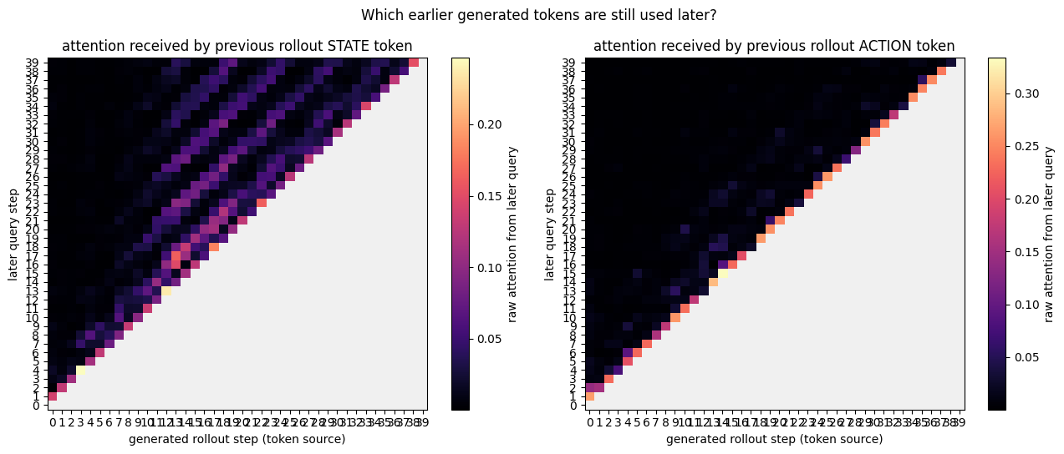
ICRT复现实验
BPP作者的ICRT复现权重
我觉得LLM式（至少ICRT）的ICIL会失败：没有隔离式教和rollout
本质上预测是基于示教的翻译，但是却不告诉模型从哪里翻译

Slide 17
ICIL
update思考：
论文里面常用的技巧：注意力机制，基于视觉匹配，TCC假设，对比学习
结合我之前的动作原义想法，我觉得可以有一个模块，不是用视觉来对齐进度，而是用动作来对齐进度。比如能把自己的动作映射回示教对应的动作。
这个我觉得需要模型能够提取出动作原义才能完成。比如同样执行抓取任务，一个示教东西在左边，一个示教东西在右边。我对这个模块期望，去够物体的时候，往左走和往右走的动作是被映射到一起的，并且他们都是“伸手去够东西”的动作。但是我想到两个难点：
  监督信号从哪里来
  其实去“够东西”这件事情是有语义信息的，同样手往右移动，可以是为了移动到操作位置，也可以是在推东西，也可以就是空挥。一模一样的动作可以有很多解释，所以这个动作模块是需要结合上下文之类的。上下文又只能通过视觉来，那可能又退化了？
视觉匹配的另一个问题（几乎所有论文都这么做）。比如我原地画圈10圈，纯视觉完全没有办法辨别转第五圈和第六圈的区别。所以需要一个信息载体来记忆做了什么。而做了什么应该是动作主导的，不是我“看过这个画面”，而是“我知道我转了一圈”。
但是上述例子是有强语义奇异性的。“随便转大于5圈”“转6圈”。

Slide 18
ICIL
想法汇总：
要达成理想状态下的ICIL：看一眼懂意图，不用说也知道各种操作怎么做（just like human）有进度记忆。需要强大的先验知识（意图理解与动作先验）和合理的记忆设计
目前来看最好下手的是记忆模块设计
我个人很欣赏对比学习的范式，在这个场景下标签是不存在的。但是如何应用在这里的场景（学习什么？怎么界定动作先验和意图先验？）数据来源多样性也是个问题

Slide 19
谢谢聆听
irmv.sjtu.edu.cn

